Slide 1
আজকের পাঠে সবাইকে
শুভেচ্ছা

Slide 2
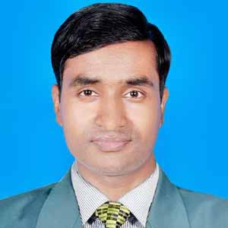
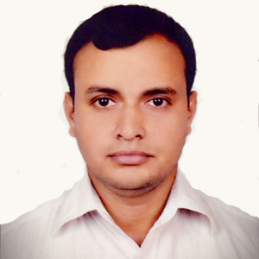
শিক্ষক পরিচিতি
সঞ্জয় বিশ্বাস
সহকারি শিক্ষক
হারতা সরকারি প্রাথমিক বিদ্যালয়
উজিরপুর,বরিশাল।
মোবাইলঃ 01712479462
E-mail:shanjoybiswas@gmail.com

Slide 3
যাদের জন্য এ আয়োজন
শ্রেণীঃ তৃতীয়।
বিষয়ঃ প্রাথমিক বিজ্ঞান।
অধ্যায়ঃ সাত।
আজকের পাঠঃ খাদ্য।

Slide 4
শিখনফল
এই পাঠ শেষে শিক্ষার্থীরা----
(1) বিভিন্ন প্রকার সবজির নাম বলতে পারবে।
(2) মৌসুমি সবজির প্রকারভেদ বলতে পারবে।
(3) কোন ঋতুতে কোন সবজি পাওয়া যায় তা বলতে পারবে।

Slide 5
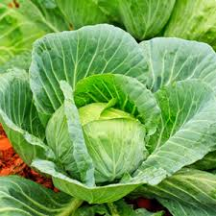
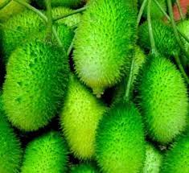
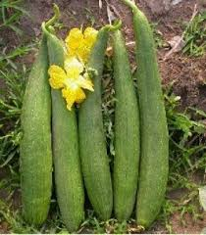
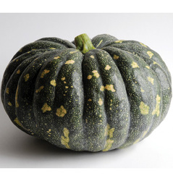
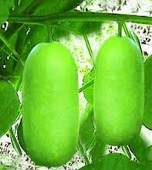
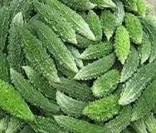
ছবি গুলো দেখ এবং একটু চিন্তা কর ।
বিভিন্ন প্রকারের সবজি।
তোমরা কী দেখতে পাচ্ছ ?

Slide 6
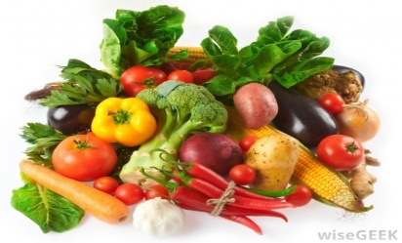
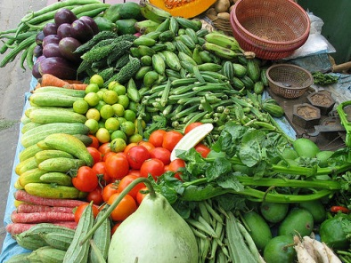
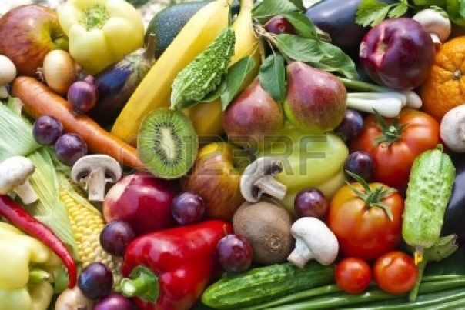
আমাদের আজকের পাঠ
মৌসুমি সবজির শ্রেণিবিন্যাস ।

Slide 7
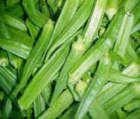
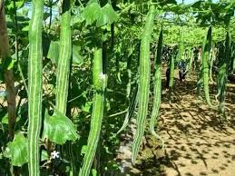
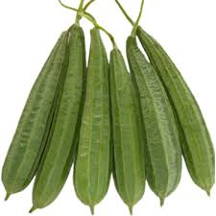
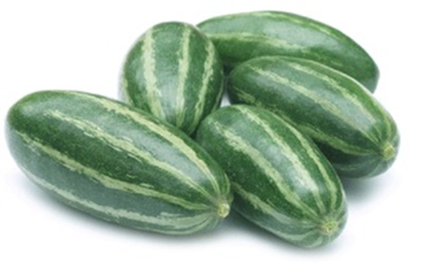
কাঁকরোল
করলা
ঢেঁড়স
চিচিঙ্গা
ঝিঙ্গা
পটল
ধুন্দুল
কী কী সবজি দেখতে পাচ্ছ ?
এগুলো গ্রীষ্মকালীন সবজি ।
এ সবজি গুলো কখন জমিতে ফলে অথবা বাজারে কিনতে পাওয়া যায় ?
গ্রীষ্মকালে পাওয়া যায় ।

Slide 8
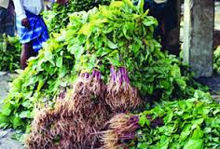
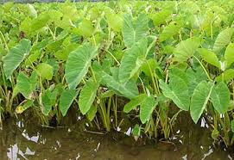
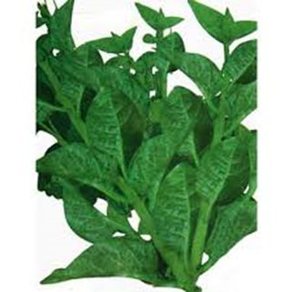
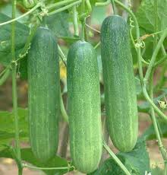
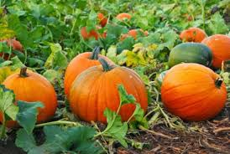
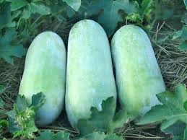
ডাঁটা শাক
পানি কচু
পুঁই শাক
শশা
মিষ্টি কুমড়া
চাল কুমড়া
এ গুলোও গ্রীষ্মকালীন সবজি ।
এ সবজি গুলো কখন পাওয়া যায় ?

Slide 9
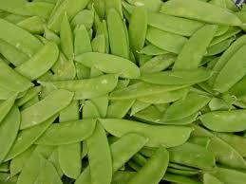
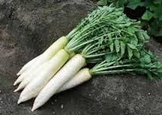
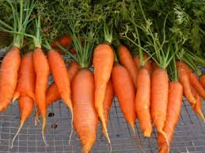
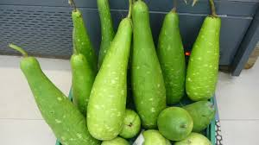
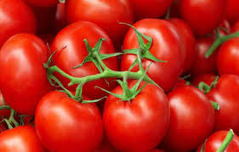
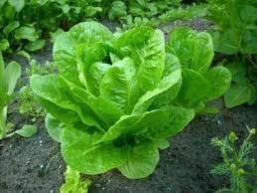
শিম
মূলা
গাজর
লাউ
টমেটো
লেটুস
এ সবজি গুলো কোন ঋতুতে জমিতে ফলে অথবা বাজারে কিনতে পাওয়া যায় ?
কী কী সবজি দেখতে পাচ্ছ ?
এ সবজি গুলো শীতকালে পাওয়া যায় ।
শীতকালীন সবজি ।

Slide 10
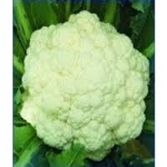
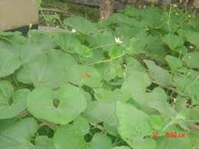
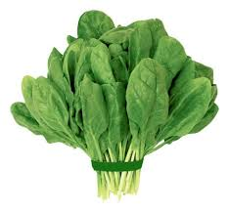
ফুলকপি
বাঁধাকপি
লাউ শাক
পালং শাক
এ সবজি গুলোও শীতকালীন সবজি

Slide 11
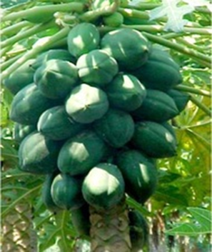
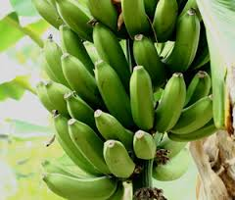
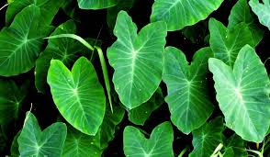
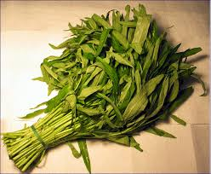
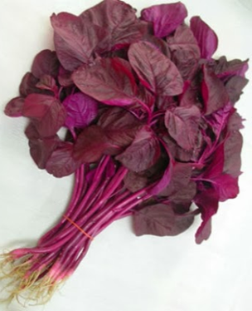
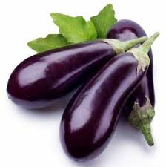
পেঁপে
কাঁচকলা
কচু শাক
কলমি শাক
লাল শাক
বেগুন
এগুলো বারোমাসি সবজি ।
বলতে পার এ সবজি গুলো কখন পাওয়া যায় ?
বছরের সব সময় পাওয়া যায় ।
কোন কোন সবজি দেখতে পাচ্ছ ?

Slide 12
তোমাদের দেখা সবজি গুলোকে ঋতুর ভিত্তিতে কত ভাগে ভাগ করা হয়েছে ?
মৌসুমি সবজি
গ্রীষ্মকালীন সবজি
বারোমাসি সবজি
শীতকালীন সবজি

Slide 13
জোড়ায় কাজ
কিছু সবজির নাম দেওয়া হলো । নিচের ছক মোতাবেক তোমাদের খাতায় লিখ ।
শিম
কাঁকরোল
টমেটো
বেগুন
পেঁপে
লাউ
লাল শাক
পটল
গাজর
চিচিঙ্গা
কাঁচকলা
ঢেঁড়স
গ্রীষ্মকালীন সবজি
শীতকালীন সবজি
বারোমাসি সবজি

Slide 14
বোর্ডে এসে উত্তর লিখঃ
একক কাজ
(১) শীতকালীন সবজি কোনটি ?
(ক) পানি কচু
(খ) মিষ্টি কুমড়া
(গ) শশা
(ঘ) টমেটো
(২) বারোমাসি সবজি কোনটি ?
(ক) করলা
(খ) চাল কুমড়া
(গ) বেগুন
(ঘ) পটল
(৩) গ্রীষ্মকালীন সবজি কোনটি ?
(ক) পেঁপে
(খ) চিচিঙ্গা
(গ) কাঁচকলা
(ঘ) লেটুস
(৪) সারা বছর পাওয়া যায় এমন শাক---
(ক) লাল শাক
(খ) লাউ শাক
(গ) পুঁই শাক
(ঘ) পালং শাক

Slide 15
তোমাদের প্রাথমিক বিজ্ঞান বইয়ের ৫০ পৃষ্টা খোলে নিরবে পড়।

Slide 16
মূল্যায়ন
নিচের প্রশ্নের উত্তর তোমার খাতায় লিখঃ
(১) যে কোন ৫টি সবজির নাম লিখ ।
(২) মৌসুমের ভিত্তিতে সবজিকে কয় ভাগে ভাগ করা যায়।প্রত্যেক ভাগের নাম লিখ ।

Slide 17
বাড়ির কাজ
মৌসুমি সবজি গুলোর মধ্যে কোন কোন সবজি তোমার ভাল লাগে ? কেন ভাল লাগে লিখে আনবে ।

Slide 18
